Slide 1
I fiori tubulari della digitale di tipo selvatico sono rossi, mentre la mutazione white produce fiori bianchi. Un’altra mutazione, peloria, determina la formazione di fiori enormi all’apice dello stelo. Un’altra mutazione ancora, dwarf, influenza la lunghezza degli steli rendendoli più corti del normale. Incrociando una pianta a fiori bianchi con una pianta dwarf e peloria tutte le piante della F1 sono alte con fiori bianchi e di grandezza normale. Incrociando una pianta della F1 con la pianta parentale dwarf e peloria si ottenie la progenia indicata sotto. (Come al solito sono indicati solo i caratteri mutanti.)
darf, peloria 172
white 162
darf, peloria, white 56
tipo selvatico 48
darf, white 51
peloria 43
darf 6
peloria, white 5
a. Quali alleli sono dominanti? b. Quali erano i genotipi parentali nell’incrocio iniziale? c. Disegnare una mappa mostrando le relazioni di associazione di questi tre loci. d. C’è interferenza? Se sì, calcolare il coefficiente di coincidenza e il valore dell’interferenza. e) Quale proporzione di piante white peloria vi aspettereste da un incrocio di individui della F2 peloria white con i parentali dwarf e peloria considerando che non avvenga nessun evento di ricombinazione?

Slide 2
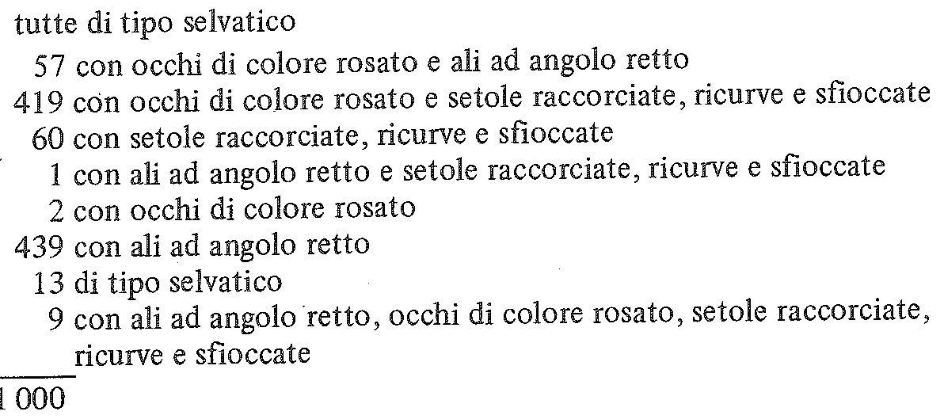

Slide 3
Una linea pura di tabacco Virginia presenta degli alleli dominanti che determinano la morforlogia della foglia (M), il colore della foglia (C), e la grandezza della foglia (S). Una linea Carolina è omozigote per gli alleli recessivi di questi tre geni. La distribuzione di questi geni sul cromosoma è la seguente:
Un ibrido della F1 tra le due linee viene incrociato con la linea parentale Carolina. Assumendo assenza di interferenza:
a. Quale proporzione della progenie di quest’ultimo incrocio somiglierà alla linea Virginia per tutti e tre i caratteri? b. Quale proporzione della progenie di quest’ultimo incrocio presenterà la morfologia delle foglie e la grandezza delle foglie della linea Virginia ma il colore delle foglie della linea Carolina? c. Quale proporzione della progenie di quest’ultimo incrocio presenterà la morfologia delle foglie e il colore delle foglie della linea Virginia ma la grandezza delle foglie della linea Carolina?

